Slide 1
การขับเคลื่อนงานอาหารปลอดภัย อาหารริมบาทวิถี
(Street Food Good Health)
เทศบาลตำบลกำแพง

Slide 2
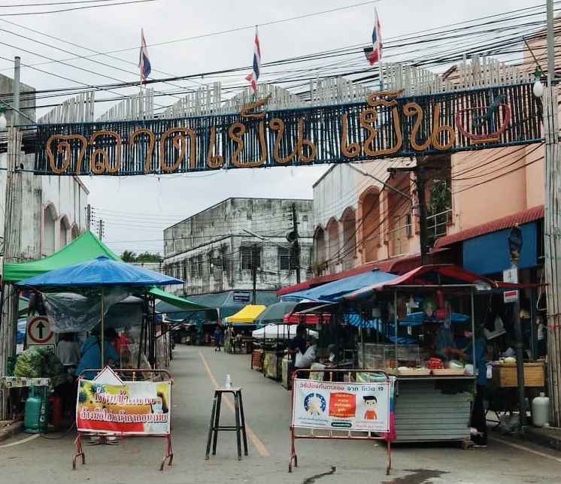
ตลาด เย็น เย็น
เทศบาลตำบลกำแพง อำเภอละงู จังหวัดสตูล

Slide 3
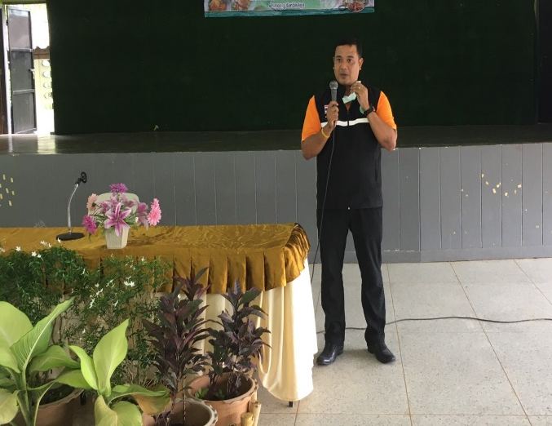
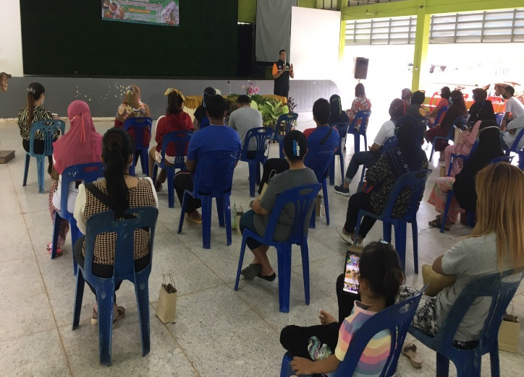
ประชุมหารือการประกอบกิจการตลาด
ตามมาตรการป้องกันและเฝ้าระวังโรคโควิด-19
ประชุม ณ สวนสาธารณะ เทศบาลตำบลกำแพง
เพื่อกำหนดแนวทางการปฏิบัติสำหรับการเปิดบริการตลาดในช่วงการระบาดของโรคโควิด-19
ข้อปฏิบัติ ด้านสถานที่
ข้อปฏิบัติ ของผู้ประกอบการ/ผู้สัมผัสอาหาร
ข้อกำหนดสำหรับประชาชนที่มาใช้บริการ

Slide 4
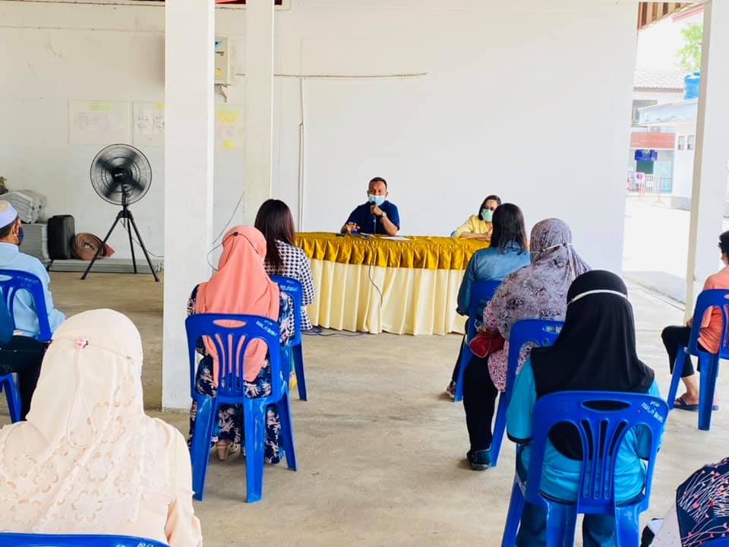
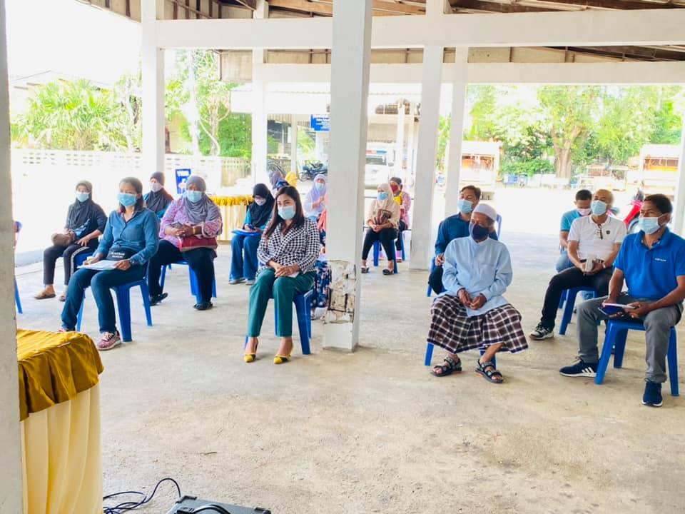
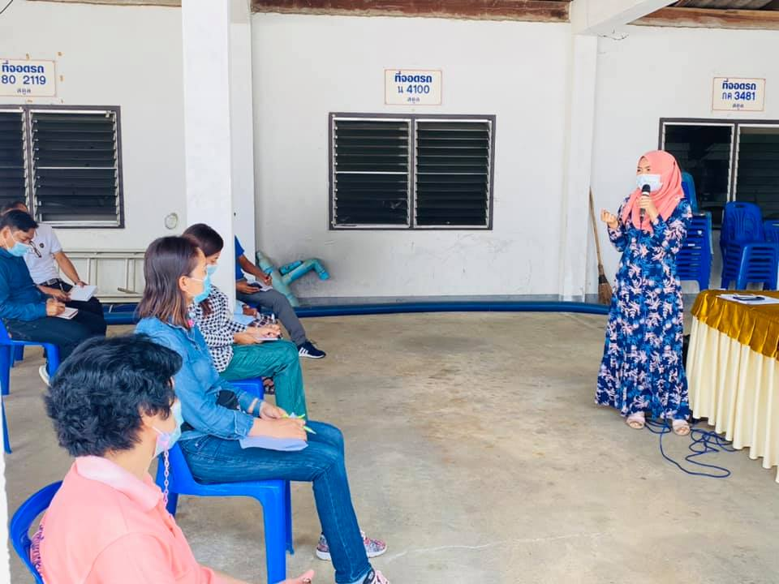
มาตรการ..เพื่อเฝ้าระวังและป้องกันการติดเชื้อไวรัสโคโรนา 2019
ตลาดเย็น เย็น เทศบาลตำบลกำแพง อำเภอละงู
จัดประชุมคณะกรรมการควบคุมโรคระดับท้องถิ่น
เพื่อหาแนวทางมาตรการป้องกันการแพร่ระบาดของโรคโควิด-19 (เดือนละ 1 ครั้ง)

Slide 5
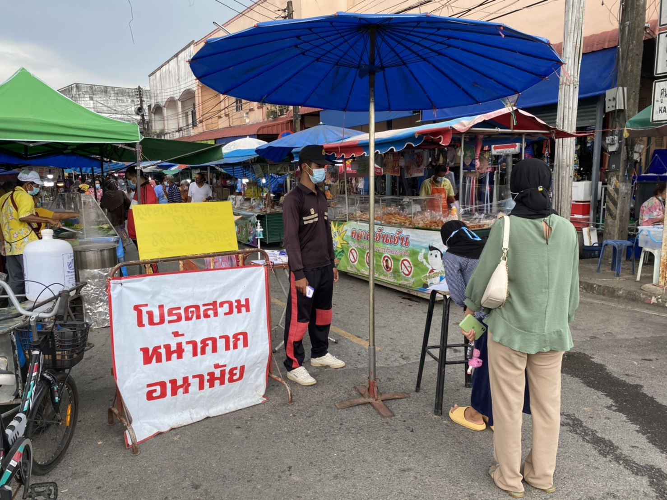
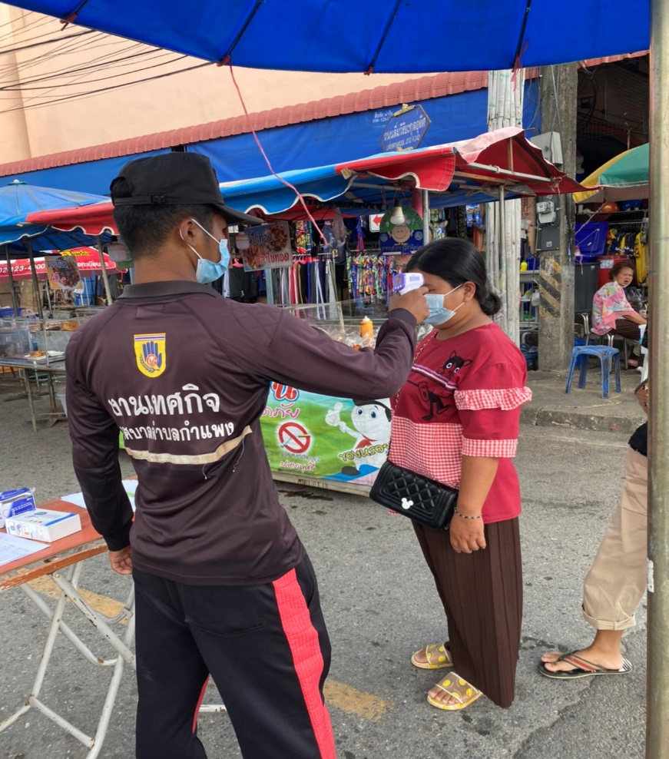
มาตรการ..เพื่อเฝ้าระวังและป้องกันการติดเชื้อไวรัสโคโรนา 2019
ตลาดเย็น เย็น เทศบาลตำบลกำแพง อำเภอละงู
1
กำหนดทางเข้า-ออกตลาดที่ชัดเจน: มีบริเวณทางเข้า-ออกตลาด ทางเดียว
(ให้บริการจุดคัดกรองและมีเจ้าหน้าที่ควบคุม)

Slide 6
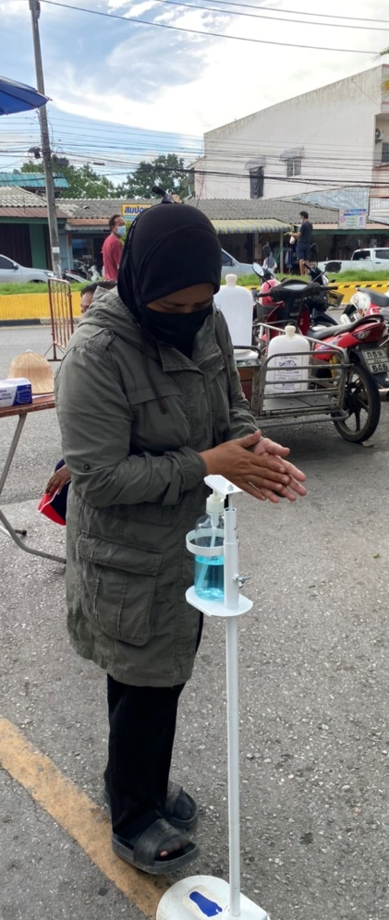
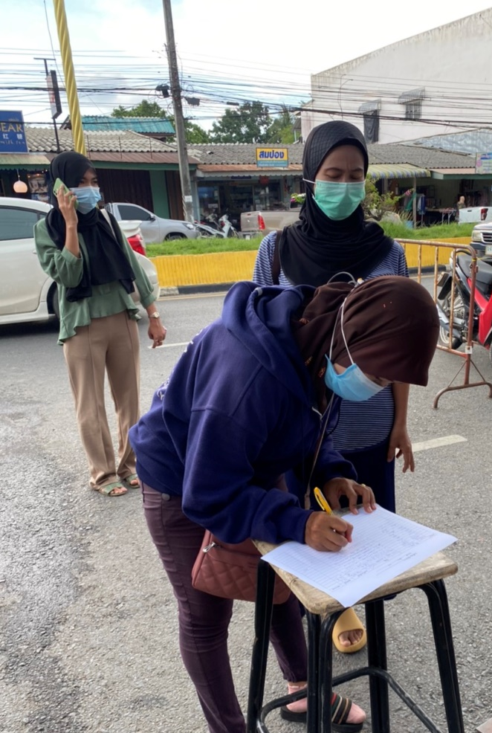
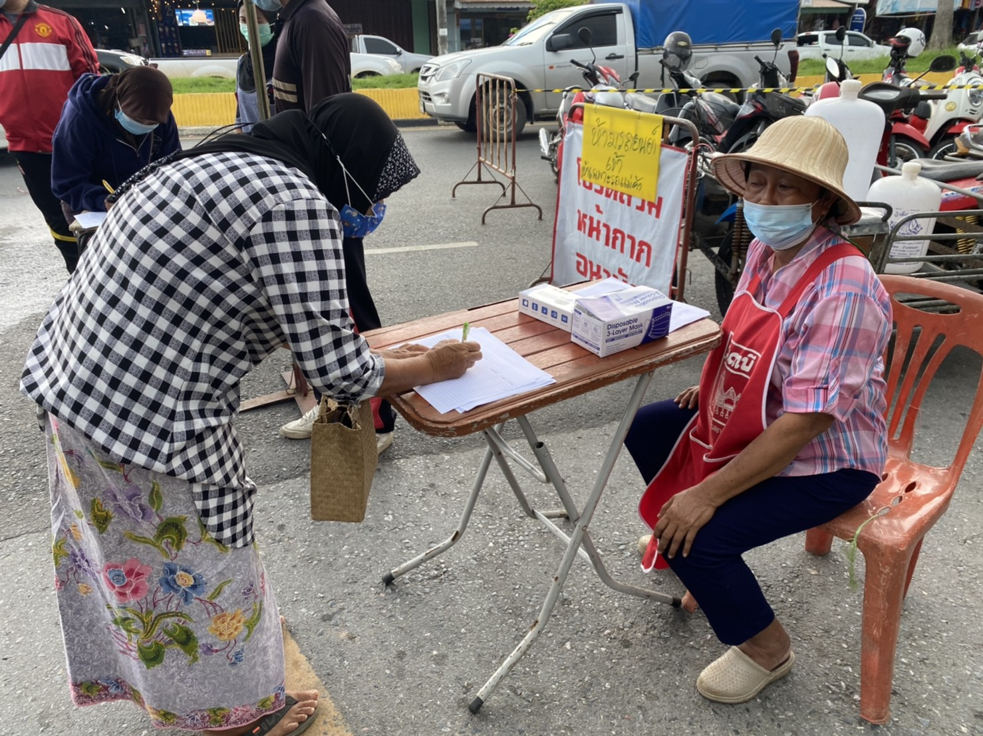
มาตรการ..เพื่อเฝ้าระวังและป้องกันการติดเชื้อไวรัสโคโรนา 2019
ตลาดเย็น เย็น เทศบาลตำบลกำแพง อำเภอละงู
2
กำหนดคัดกรองทุกคนที่เข้ามาใช้บริการ / มีเจลแอลกอฮอล์ให้บริการอย่างเพียงพอ/
จัดให้มีการลงทะเบียน ณ จุดทางเข้าสำหรับผู้เข้ามาใช้บริการภายในตลาด

Slide 7
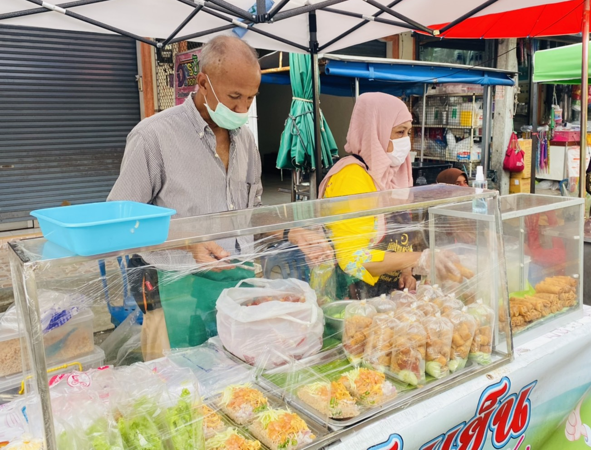
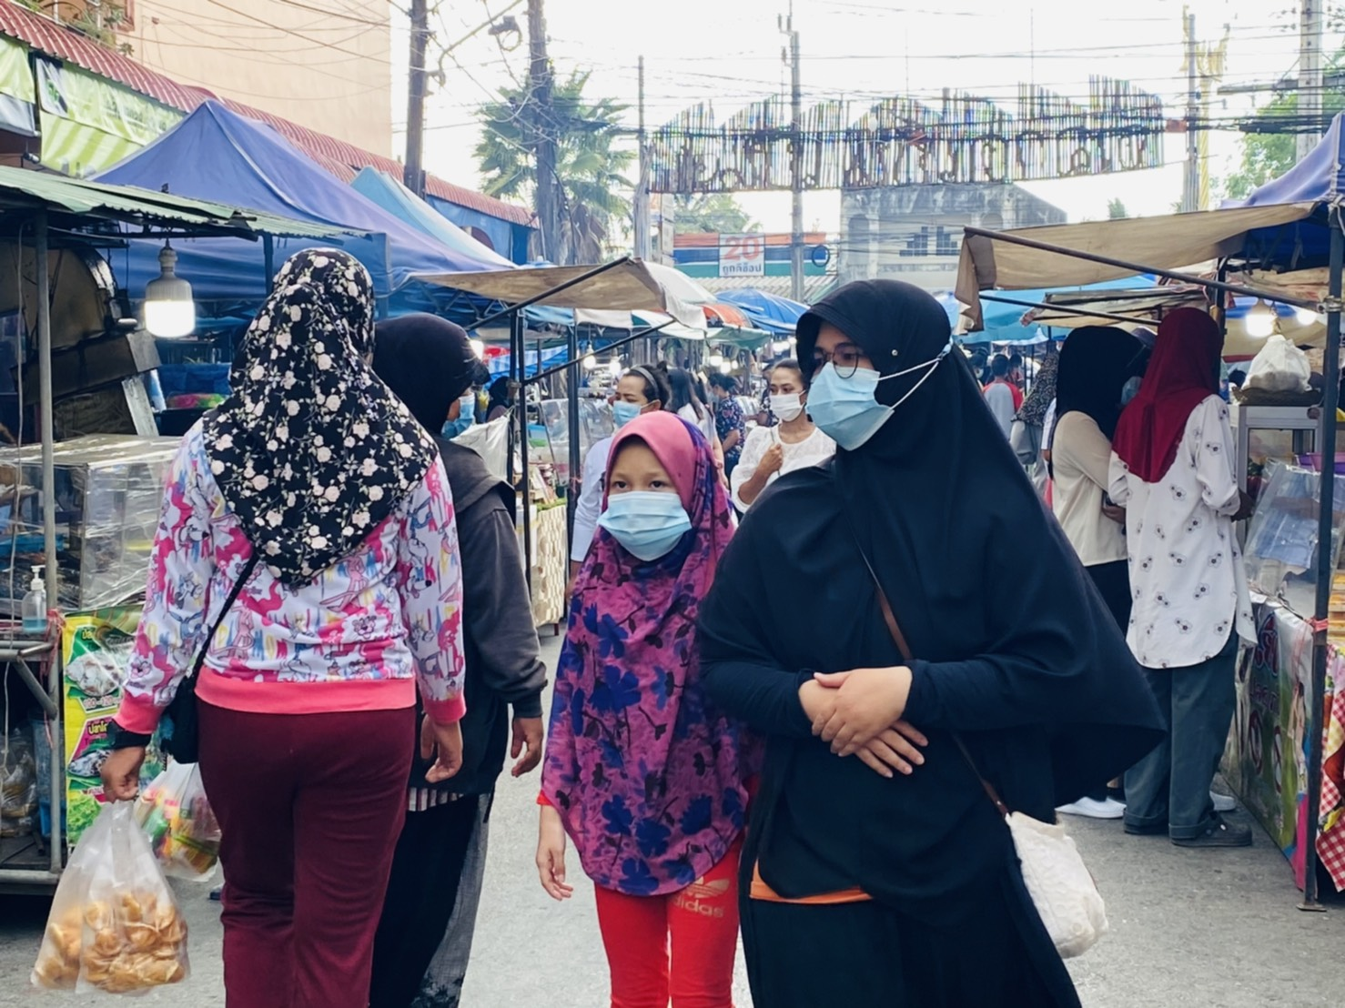
มาตรการ..เพื่อเฝ้าระวังและป้องกันการติดเชื้อไวรัสโคโรนา 2019
ตลาดเย็น เย็น เทศบาลตำบลกำแพง อำเภอละงู
3
ทุกคน (ผู้จำหน่าย-ผู้ซื้อ) สวมหน้ากากผ้าหรือหน้ากากอนามัยตลอดเวลาที่ใช้บริการ

Slide 8
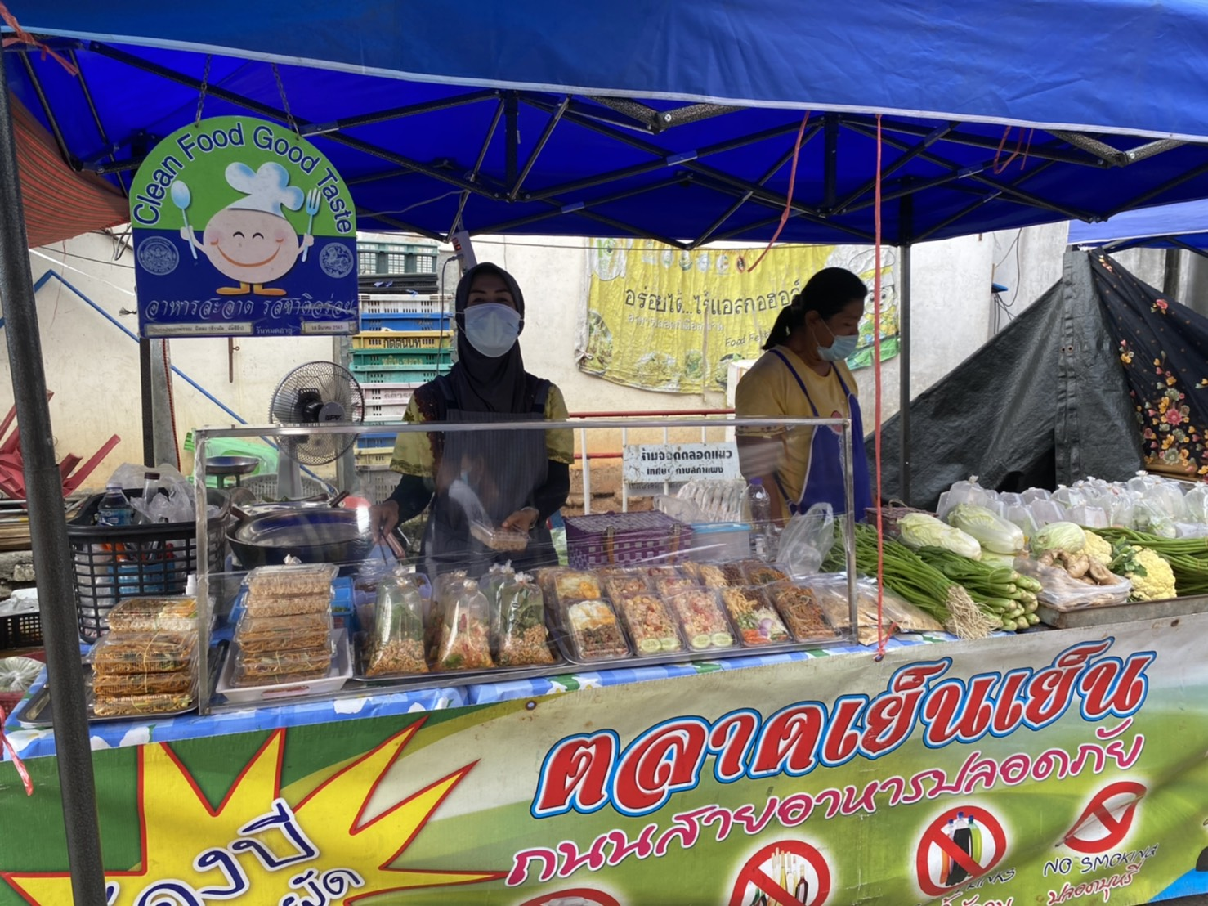
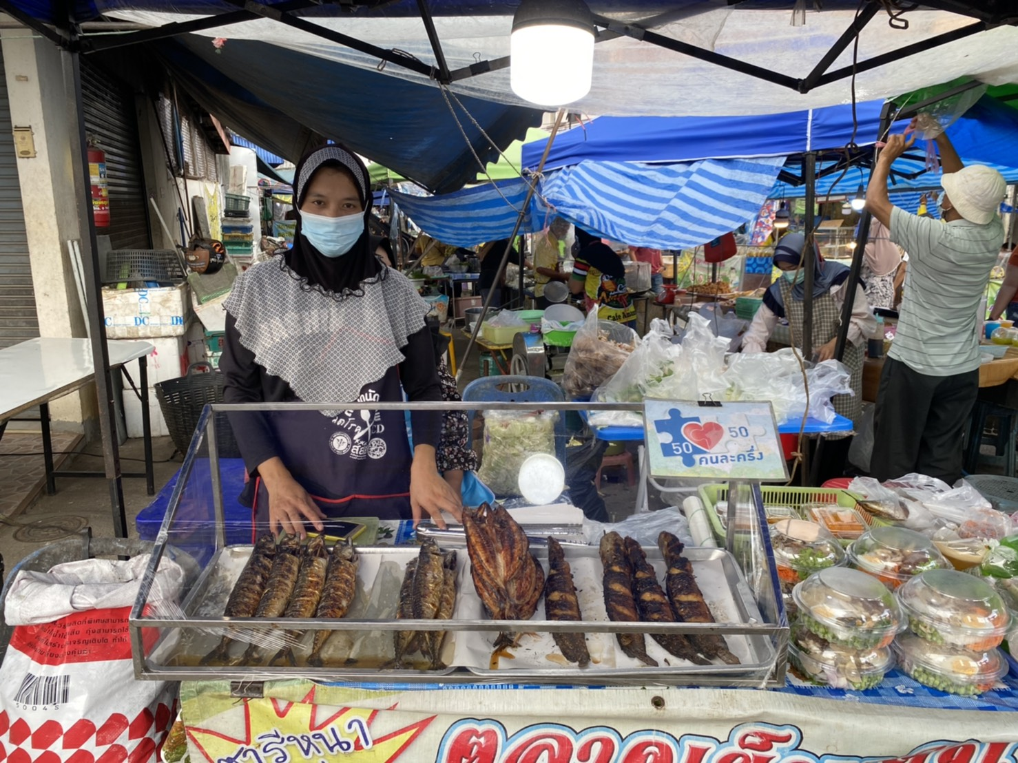
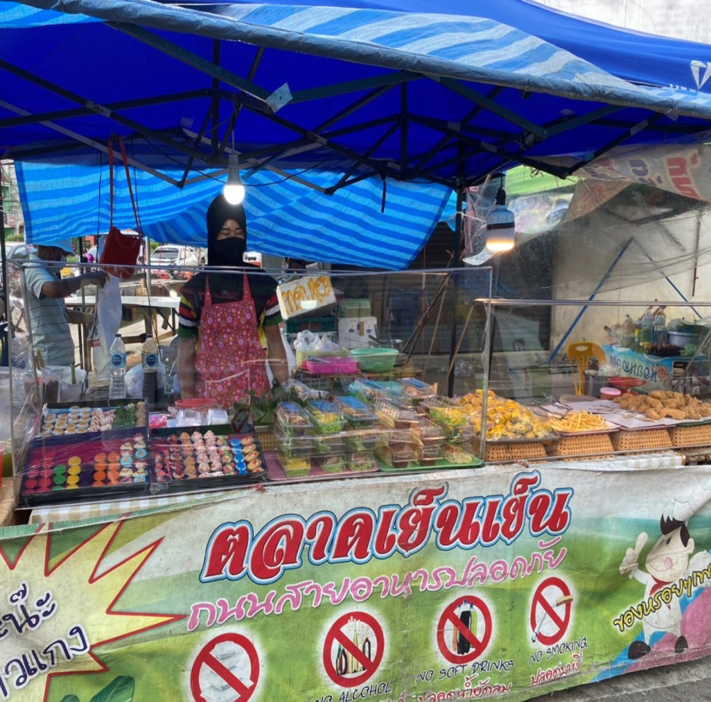
มาตรการ..เพื่อเฝ้าระวังและป้องกันการติดเชื้อไวรัสโคโรนา 2019
ตลาดเย็น เย็น เทศบาลตำบลกำแพง อำเภอละงู
4
สุขลักษณะการจำหน่ายอาหาร : มีแผงกั้นระหว่างผู้จำหน่ายและผู้ซื้อ /
มีการเว้นระยะห่างระหว่างแผงจำหน่าย

Slide 9
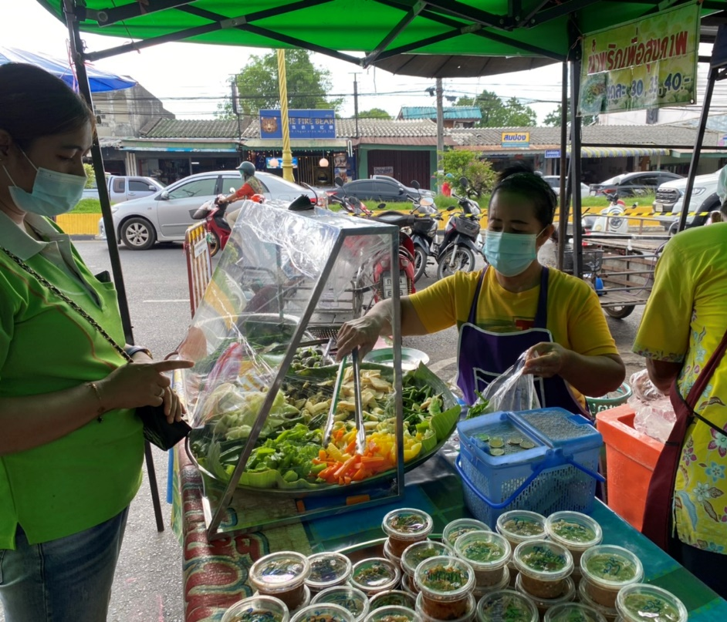
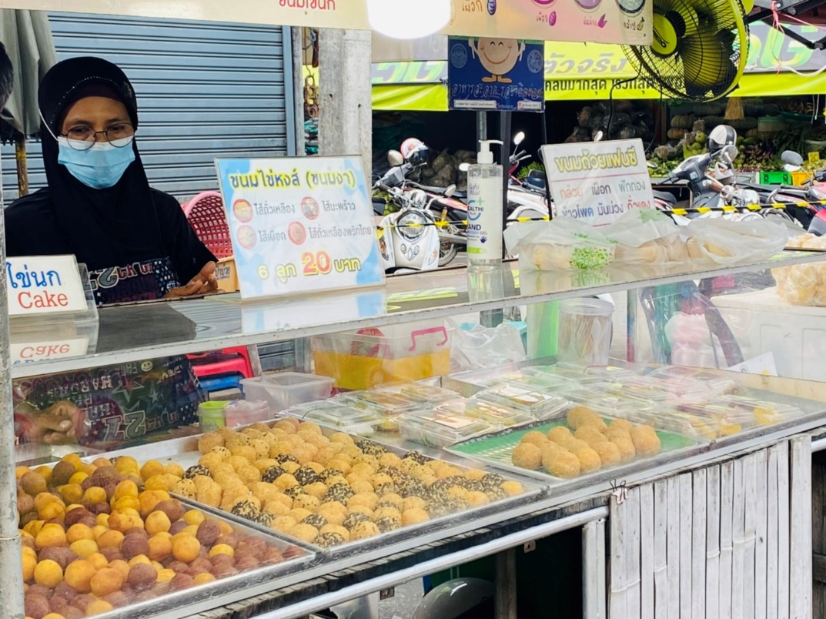
มาตรการ..เพื่อเฝ้าระวังและป้องกันการติดเชื้อไวรัสโคโรนา 2019
ตลาดเย็น เย็น เทศบาลตำบลกำแพง อำเภอละงู
5
สุขลักษณะการจำหน่ายอาหาร : มีฉากกั้นปกปิดอาหารมิดชิด / จัดวางสูงจากพื้น 60 ซม. / ผู้สัมผัสอาหารไม่ใช้มือสัมผัสโดยตรง (มีอุปกรณ์หยิบจับ)

Slide 10
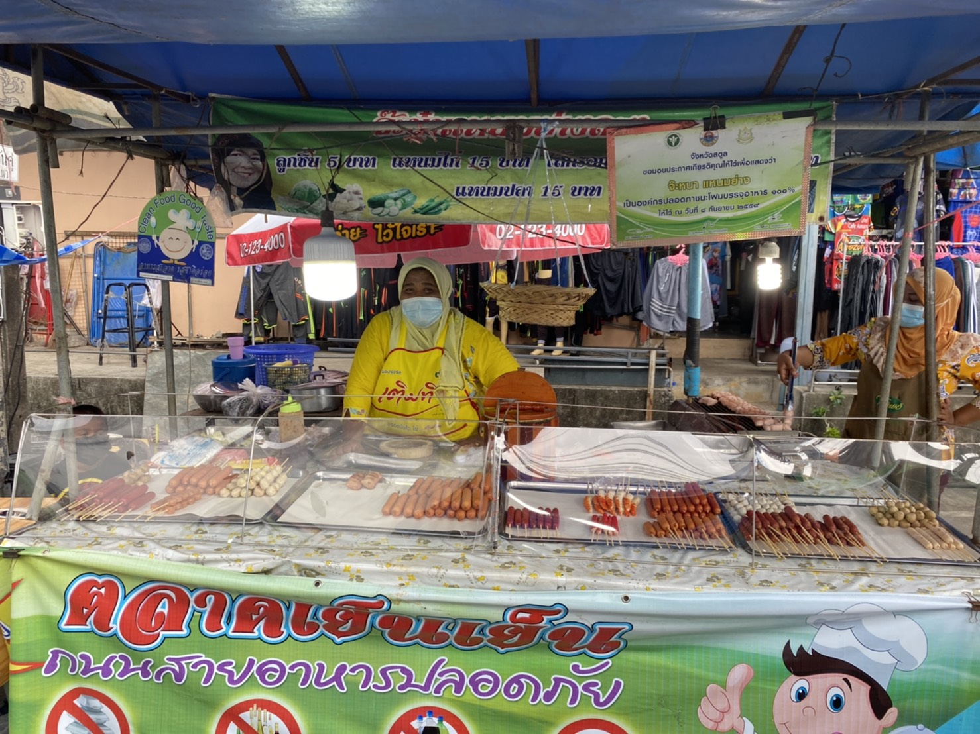
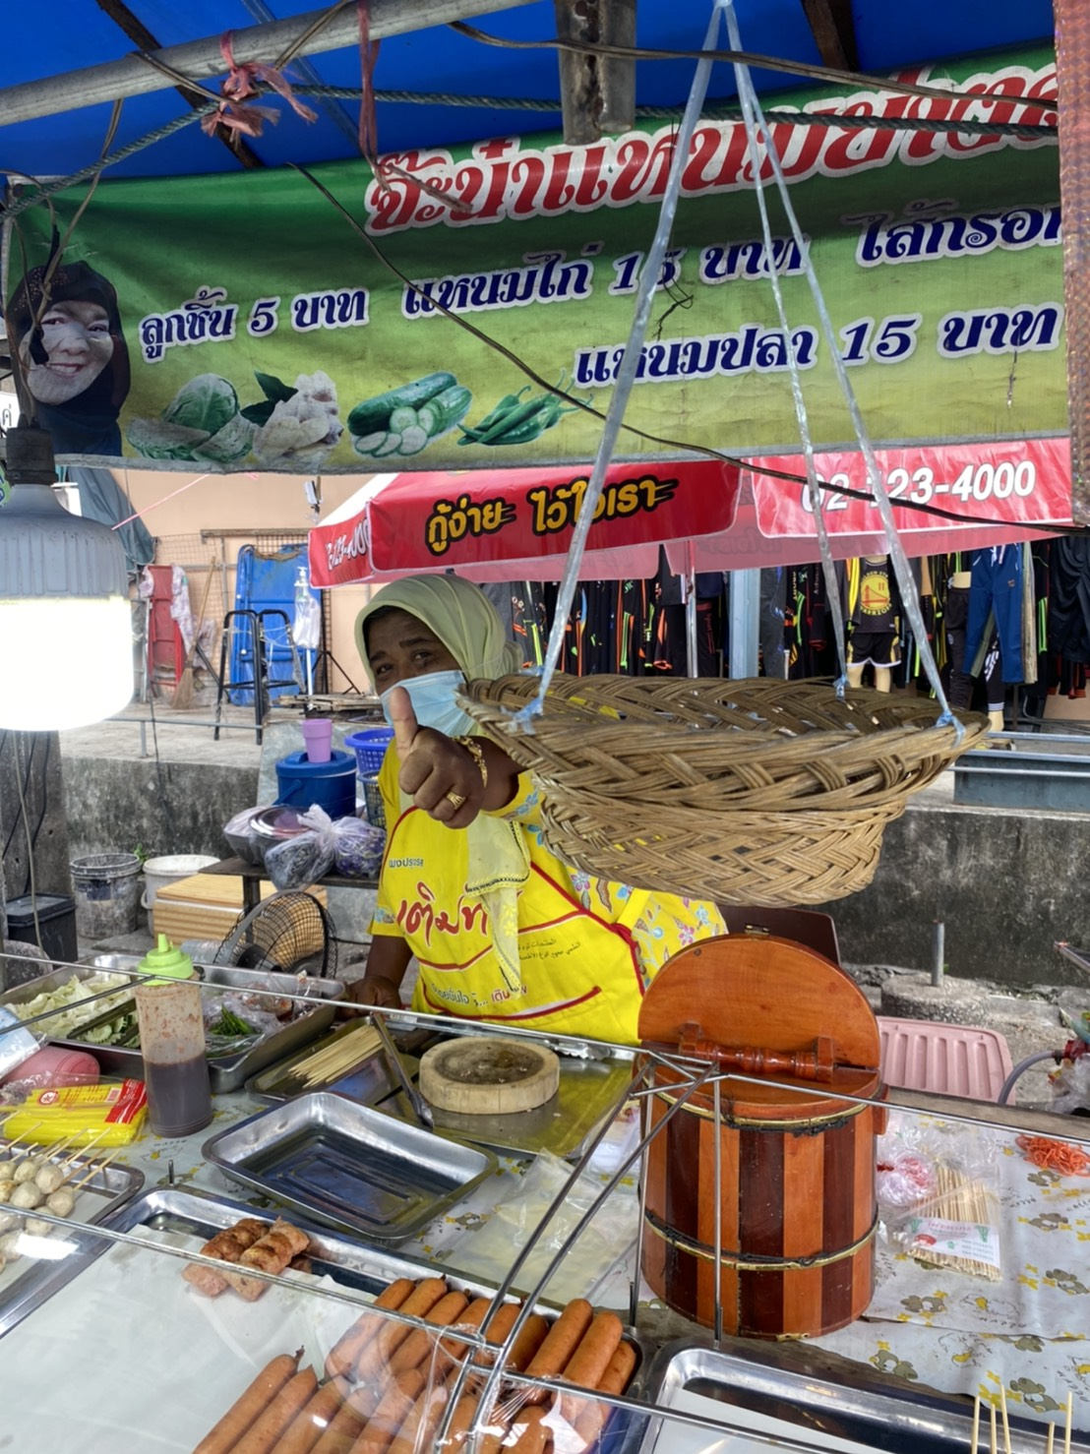
มาตรการ..เพื่อเฝ้าระวังและป้องกันการติดเชื้อไวรัสโคโรนา 2019
ตลาดเย็น เย็น เทศบาลตำบลกำแพง อำเภอละงู
6
มาตรการเสริมป้องกัน: ใช้ตะกร้ายื่นส่งสินค้า-รับทอนเงินแทน ลดการสัมผัสโดยตรง

Slide 11
มาตรการ..เพื่อเฝ้าระวังและป้องกันการติดเชื้อไวรัสโคโรนา 2019
ตลาดเย็น เย็น เทศบาลตำบลกำแพง อำเภอละงู
7
มีพนักงานดูแลให้บริการ ประจำตลาด

Slide 12
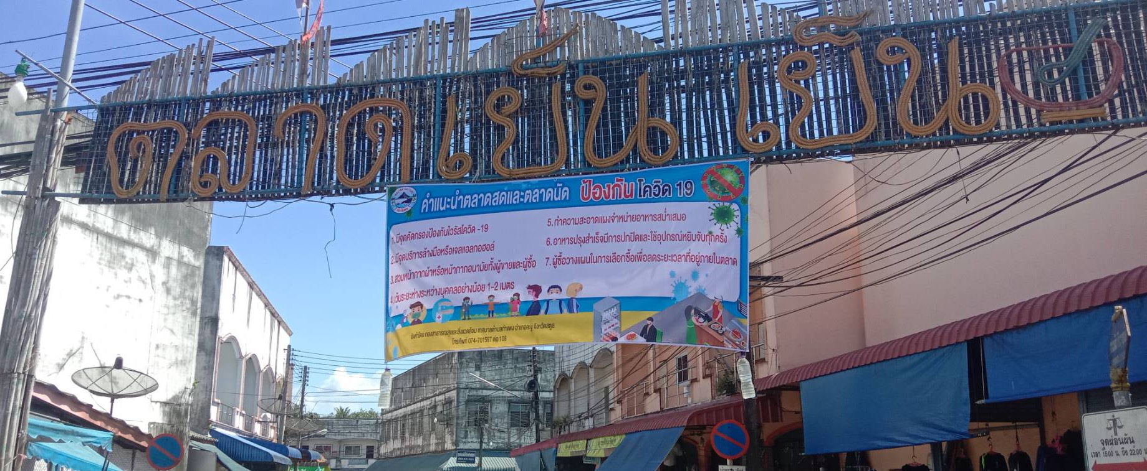
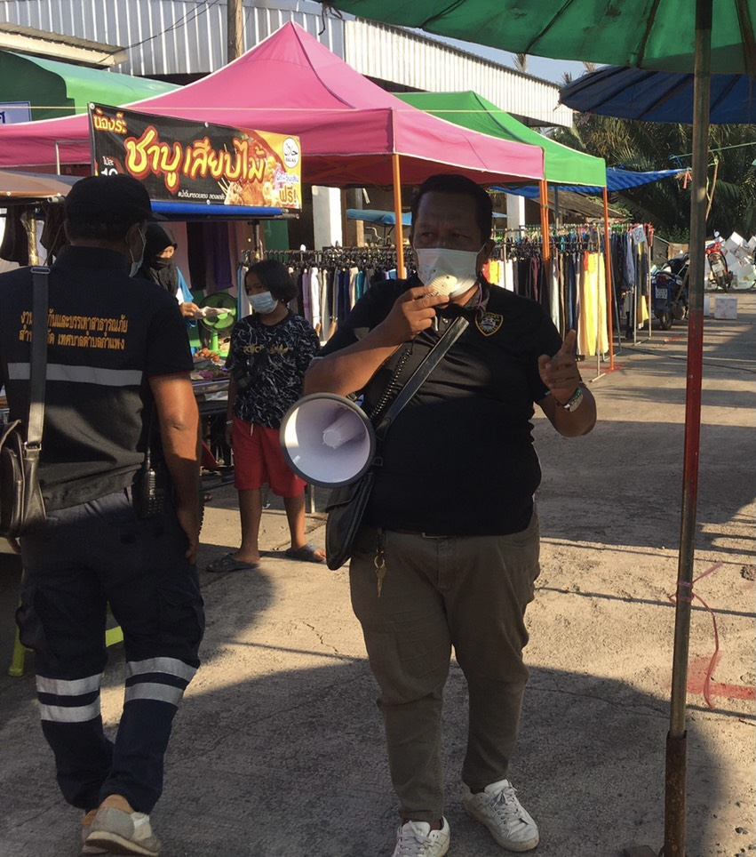
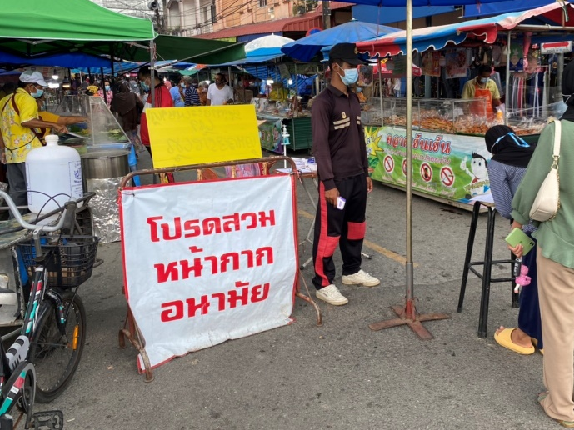
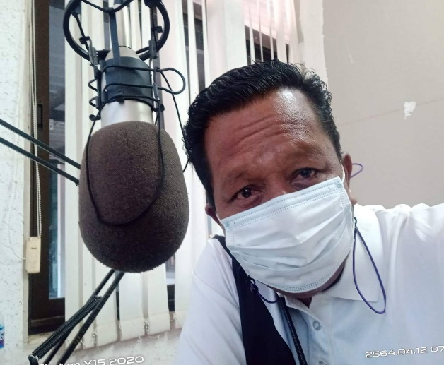
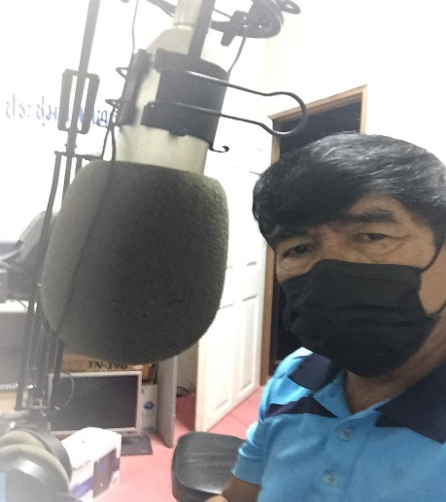
มาตรการ..เพื่อเฝ้าระวังและป้องกันการติดเชื้อไวรัสโคโรนา 2019
ตลาดเย็น เย็น เทศบาลตำบลกำแพง อำเภอละงู
8
มาตรการลดความแออัด : มีป้าย/สื่อประชาสัมพันธ์ลดความเสี่ยงในพื้นที่ให้บริการ

Slide 13
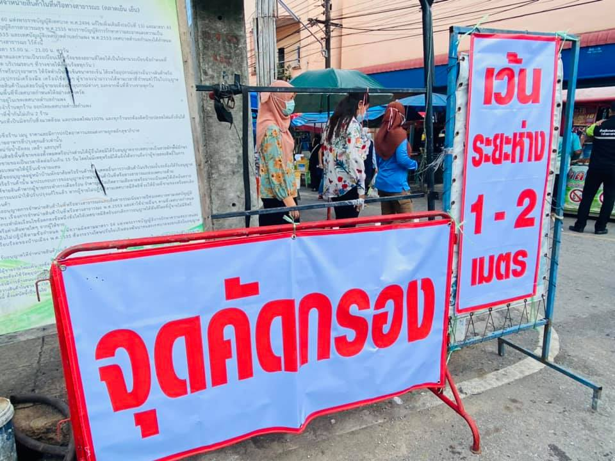
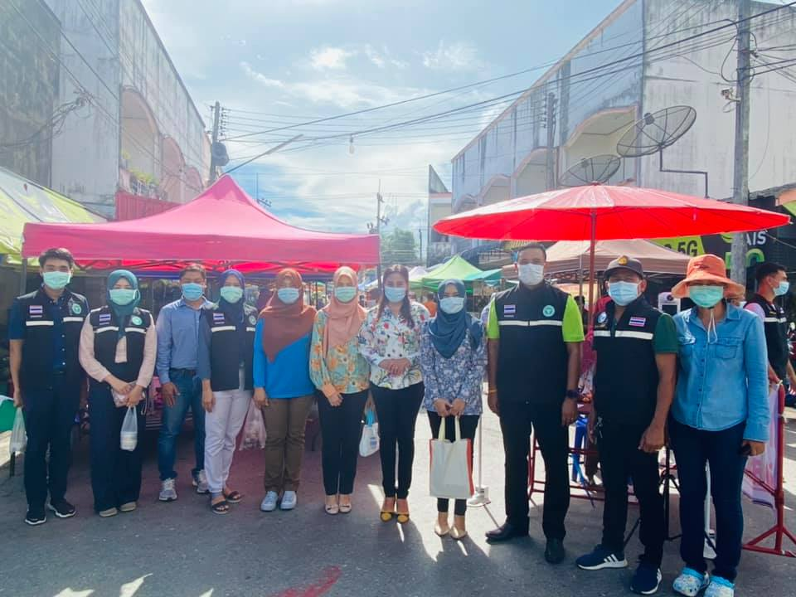
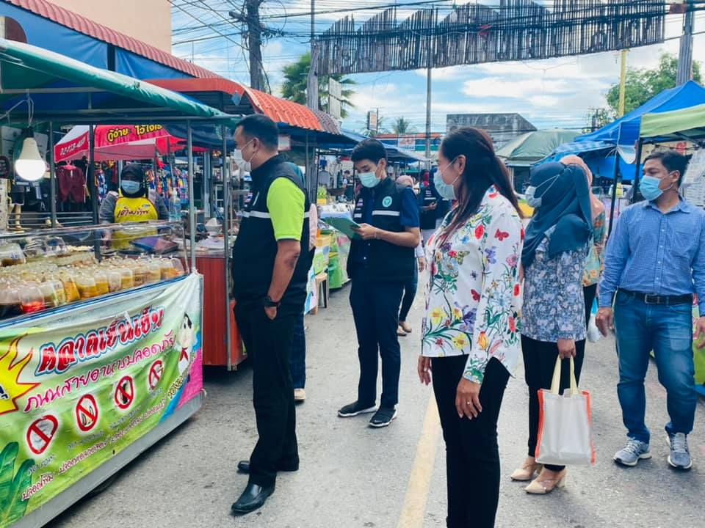
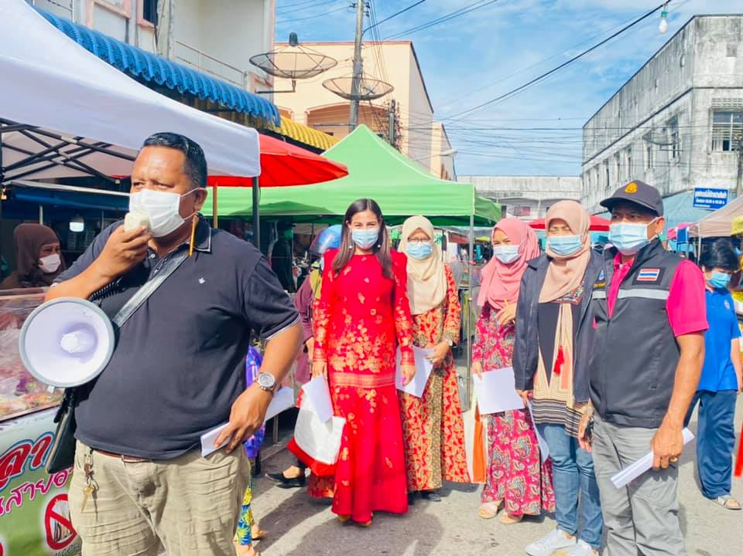
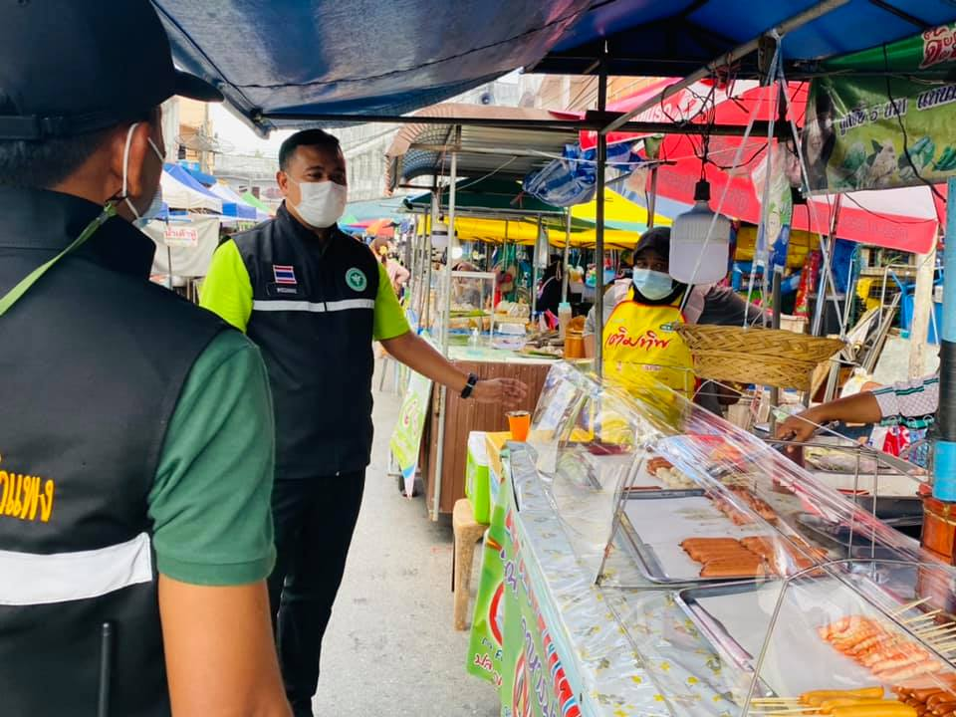
มาตรการ..เพื่อเฝ้าระวังและป้องกันการติดเชื้อไวรัสโคโรนา 2019
ตลาดเย็น เย็น เทศบาลตำบลกำแพง อำเภอละงู
ลงพื้นที่ในรณรงค์ป้องกันการแพร่ระบาดของเชื้อไวรัสโคโรนา 2019 แก่ผู้ประกอบการและประชาชนผู้มาจับจ่ายสินค้า เพื่อให้ทุกคนได้ปฏิบัติตามมาตรการ D-M-H-T-T-A อย่างเคร่งครัด (ทุกวัน)

Slide 14
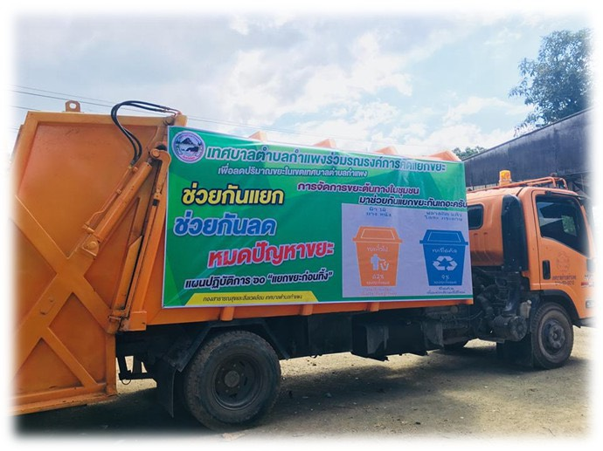
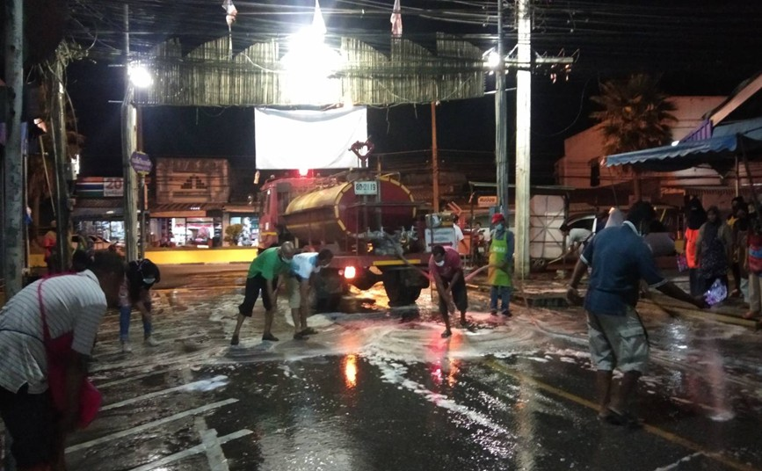
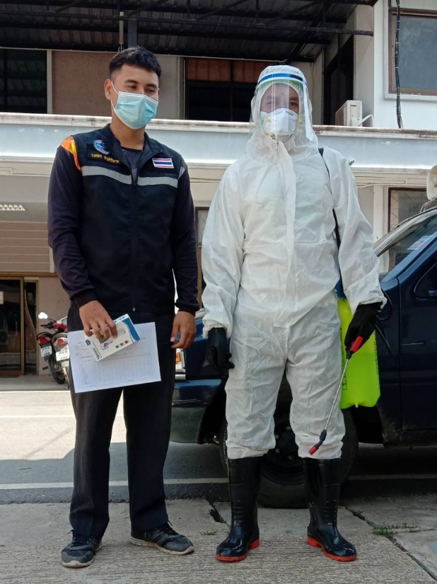
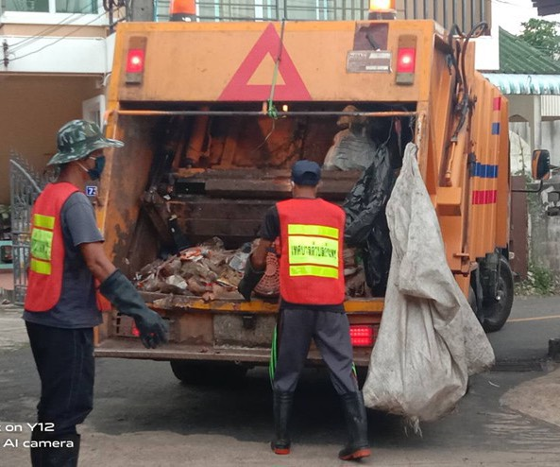
มาตรการ..เพื่อเฝ้าระวังและป้องกันการติดเชื้อไวรัสโคโรนา 2019
ตลาดเย็น เย็น เทศบาลตำบลกำแพง อำเภอละงู
9
การทำความสะอาดภายในตลาด : มีการจัดการขยะโดยรอบบริเวณตลาดทุกวัน
ล้างตลาดตามหลักสุขาภิบาล และพ่นด้วยน้ำยาฆ่าเชื้อเป็นประจำทุกสัปดาห์

Slide 15
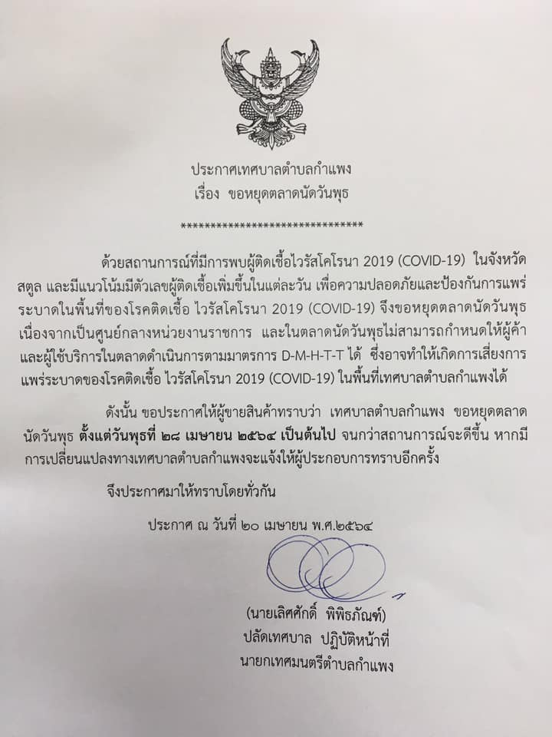
ตลาดวันพุธ
เทศบาลตำบลกำแพง อำเภอละงู จังหวัดสตูล
ประกาศเทศบาลตำบลกำแพง
เรื่อง ขอหยุดตลดนัดวันพุธ
.....จนกว่าสถานการณ์จะดีขึ้น

Slide 16
ขอบคุณค่ะ..

